Slide 1



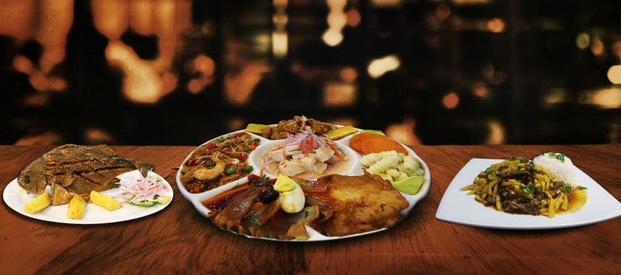
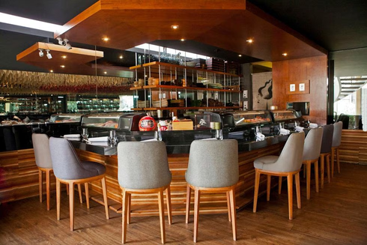
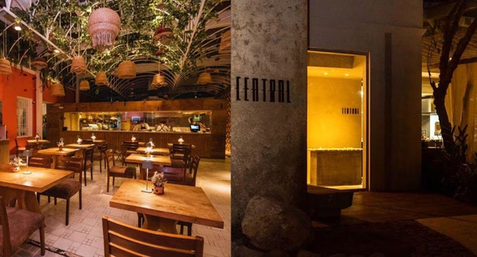

DIRECTORIO DE RESTAURANTES PERUANOS

Slide 2
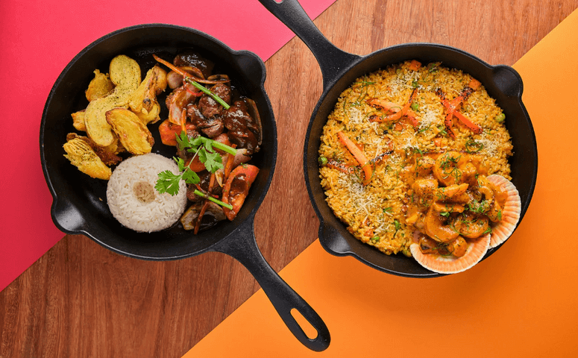
Provincia de Almeira - Restaurantes Peruanos
Restaurante | Dirección del Local | Google | Teléfono | Correo Electrónico | Horario de Atención | Redes Sociales
Casa Perú Beach - Comida Peruana | AL-7107, 49, 04616 Cuevas del Almanzora, Almería | https://maps.app.goo.gl/Pc2fG7VN3yB8HcrX6 | 950 59 78 50 |  | Vie - Mie: 00pm - 5pm / 8pm - 00am
Machu Picchu | Av. de Carlos III, 361, 04720 Aguadulce, Almería | https://maps.app.goo.gl/DvHNRGnEKzZimdsS9 | 649 76 61 13 |  | Mar - Dom: 1pm - 5pm / 8pm - 00am | https://www.facebook.com/profile.php?id=100034902408233
Sabores del Sur | N-340a, 04629 Antas, Almería | https://maps.app.goo.gl/645ym2S4ymUVqbh66 | 614 16 24 85 |  | Lun - Sab: 11 am - 8pm Dom: 9 am - 8pm
Sanguchón Mamut Urban Food Garrucha - Comida Peruana | C. Joaquín Escobar, 11, 04630 Garrucha, Almería | https://maps.app.goo.gl/SKhs3rn3d4WA3Bd77 | 950 59 87 24 |  | Vier - Mier: 00pm - 5pm / 7pm - 11 pm

Slide 3
Provincia de Cádiz - Restaurantes Peruanos
Restaurante | Dirección del Local | Google | Teléfono | Correo Electrónico | Horario de Atención | Redes Sociales
Don Diego Sotogrande | ribera del marlin, Puerto Sotogrande, 26, 11310 San Roque, Cádiz | https://maps.app.goo.gl/JTR4PmWDjpwcn4BRA | 666 55 19 89 |  | Lun - Dom: 11:30 am - 00am
Martina | C. Gral. García de la Herrán, 6, 11100 San Fernando, Cádiz | https://maps.app.goo.gl/arpNzSpGHYW4zFyQA | 600 94 79 96 |  | Dom - Lun: 8:30 am - 6pm Mar - Jue: 8:30 am - 10 pm Vie - Sab: 8:30 am - 11pm
Rami Restaurante Peruano | Av. de España, 61, 11600 Ubrique, Cádiz | https://maps.app.goo.gl/mUGPvy59Pm49v5nn6 | 641 21 91 40 |  | Mier: 8am - 11 pm Jue - Sab: 8 am - 00 am Dom: 8 am - 8 pm Lun: 8am - 11 pm
Refugio Pepe Valero | C. Real, 101, 11100 San Fernando, Cádiz | https://maps.app.goo.gl/iXMg5tTYhPvJa4wf6 | 856 91 56 97 |  | Mar: 00:30 pm - 4pm Mie - Jue: 00:30 pm - 4pm / 8pm - 11:30 pm Vie - Sab 00:30 pm - 4pm / 9pm - 00 am Dom: 00:30 pm - 4pm
Warique Peruano | Pl. del Banco, 4, 11403 Jerez de la Frontera, Cádiz | https://maps.app.goo.gl/51uTYWUoU5khxdSf6 | 651 99 89 74 |  | Lun: 1:30 pm - 4:30 pm Mier: 8:30 pm - 11 pm Jue: 1 pm - 4:30 pm / 8:30 pm - 11 pm Vie: 1:30 pm - 4:30 pm / 8:30 pm - 11:30 pm Sab: 1:30 pm - 5 pm / 8:30 pm - 11:30 pm Dom: 1 pm - 4pm / 8:30 pm - 11 pm

Slide 4
Provincia de Granada - Restaurantes Peruanos
Restaurante | Dirección del Local | Google | Teléfono | Correo Electrónico | Horario de Atención | Redes Sociales
Origen Peruano | C. San Miguel, 33, 18500 Guadix, Granada | https://maps.app.goo.gl/pqKfPeCbjdqvj2A16
Sarita Colonia | C. Comedias, 18600 Motril, Granada | https://maps.app.goo.gl/ZdUNAbNPdzrop2xs6 | 621 30 12 59 |  | Dom: 1:30 pm - 5 pm Mier - Sab: 8 pm - 2 am

Slide 5
Provincia de Huelva - Restaurantes Peruanos
Restaurante | Dirección del Local | Google | Teléfono | Correo Electrónico | Horario de Atención | Redes Sociales
AjaMar | C. Sabina, 7, 21100 El Portil, Huelva | https://maps.app.goo.gl/xn9spSj4eegk7yVV7 | 649 21 73 59 |  | Lun - Dom : 11:30 am - 5pm / 7:30 pm - 00 am

Slide 6
Provincia de Málaga - Restaurantes Peruanos
Restaurante | Dirección del Local | Google | Teléfono | Correo Electrónico | Horario de Atención | Redes Sociales
Alma Lima / Restaurante Peruano en Málaga | P.º Marítimo Cdad. de Melilla, 9, Málaga-Este, 29016 Málaga | https://maps.app.goo.gl/8fLdJKH5tw8z91Kh7 | 600 56 86 53 |  | Lun - Mar: 1pm - 5pm / 7 pm - 11pm Mie - Jue: 9:30 am - 11 pm Vier - Sab: 9:30 am - 00am Dom: 9:30 am - 11pm
Amazonas - Comida Peruana | Av. Nehemias, 1, Cruz de Humilladero, 29006 Málaga | https://maps.app.goo.gl/y5oZxwJegk68SApq9 | 674 49 32 01 |  | Lun - Mar: 8am - 5pm / 7:30 pm- 10:30 pm Jue - Vie: 9am - 5pm / 7:30 pm - 10:30 pm Sab: 9am - 5pm / 7:30 pm - 10:30 pm Dom: 9am - 6pm
Andino Gastrobar | C. Calderón de la Barca, 3, Distrito Centro, 29005 Málaga | https://maps.app.goo.gl/zcBzTh3kfAwfSUQ5A | 673 86 72 14 |  | Lun - Dom: 1pm - 11:30 pm
Andino Gastrobar | C. Tomás Echeverría, 5, Carretera de Cádiz, 29002 Málaga | https://maps.app.goo.gl/JZymywXcRhfFr7PE7 | 692 14 53 98 |  | Lun - Mie: 7pm - 11pm Jue: 1pm - 4pm / 8pm - 11pm Vie - Dom: 1pm - 00am
La Barra Inka Express | C. Eslava, 17, Distrito Centro, 29002 Málaga | https://maps.app.goo.gl/vpqMrMQsLXbmK7ZFA | 663 86 80 82 |  | Lun: 1pm - 5pm Mier: 9:30am - 5pm Jue - Dom: 9:30am - 11:30 pm
La Barra Inka Nikkei | C. Santiago, 6, Distrito Centro, 29015 Málaga | https://maps.app.goo.gl/AGaRBsh6tXTfTa4v8 | 615 51 43 11 |  | Lun - Dom: 1:30 pm - 00 am
La Gorda Cocina Peruana | C. Málaga, 6, 29640 Fuengirola, Málaga | https://maps.app.goo.gl/gFhFAnoAWFGBfABc7 | 951 62 46 96 |  | Mar - Dom: 1pm - 4:30 pm / 8 pm - 11pm
La Pachamama - Cocina Peruana | C. Beatas, 6, Distrito Centro, 29008 Málaga | https://maps.app.goo.gl/uAuivf9FXQC3CoF2A | 952 00 05 17 |  | Mar - Jue: 1:30 - 5pm / 8pm - 00am Vie - Sab: 1:30 pm - 5pm / 8pm - 1am Dom: 1:30 pm - 5pm / 8pm - 00am

Slide 7

Provincia de Sevilla - Restaurantes Peruanos
Restaurante | Dirección del Local | Google | Teléfono | Correo Electrónico | Horario de Atención | Redes Sociales
¡Olé Pollos! | C. Cortijo de las Casillas, 10, Norte, 41015 Sevilla | https://maps.app.goo.gl/MfLkjKtsW3Y79B5t7 | 606 87 62 70 |  | Lun - Dom 12 pm . 12am
Arroz Blanco | Calle Coral 5, 41009 | https://maps.app.goo.gl/pk2QxVZ5KDCnCWTR8 | 955 21 09 72 | arrozblancosevilla@gmail.com | Miér - Sab 1 - 4 / 8:30 - 11 Dom - Mar 1 - 4 | Arroz Blanco
Caminos del Inca | Plaza la Caña 54, 41007 | https://maps.app.goo.gl/Jam5PnAHRzKPgMzG8 | 611 60 97 34 | urcinotorressanchez@gmail.com | Mar - Dom 12 - 11:30pm
Chicha | Av. De Kansas City 80, 41007 | https://maps.app.goo.gl/ye8GUsbVxawJzx9m7 | 640 91 93 46 | reservas@chichacocinaperuana.es | Lun 12 - 5pm Mier - Jue 12pm - 12 am Vier - Dom 12 - 5 pm / 8 pm - 12 am
El Abrazsador | Calle Marqués de Pickman 78, 41005 | https://maps.app.goo.gl/xZvyTpQwMGdkQzYH6 | 606 87 62 70 |  | Lun - Dom 12 pm . 12am
El Abrazsador II | C. Miletos, s/n, 41007 Sevilla | https://maps.app.goo.gl/iqrK2bQkepwmDrRVA | 606 87 62 70 |  | Mar - Dom 12pm - 5pm / 8pm - 12 am
El Capricho Latino | Calle Juan Carvallo, 41006 | https://maps.app.goo.gl/UJeQVH2hAR2cRb868 | 692 13 46 64 | capricholatino2023@gmail.com lasacacias36@gmail.com | Mier - Jue 11am - 5pm / 8 - 11:30 Vie - Sab 11am - 12pm Dom 11 am - 11.30 pm
El Cevichano | Calle Reyes Católicos 14, 41001 | https://maps.app.goo.gl/62f12qd4JDFFLM6y5 | 699 41 98 69 | Carlosldl@gmail.com | Lun - Dom 12 pm . 12am | https://www.instagram.com/elcevichano_es?igsh=M3UxaGJ0bGkzdGw3

Slide 8
Provincia de Sevilla - Restaurantes Peruanos
Restaurante | Dirección del Local | Google | Teléfono | Correo Electrónico | Horario de Atención | Redes Sociales
Five Chickens | P.º de las Delicias, 3, Casco Antiguo | https://g.co/kgs/m966qPX | 955 10 75 45 |  | Lun - Dom: 12:30 pm - 11:30 pm | https://www.instagram.com/fivechickens_es?igsh=MXE5MWkydW54ZXh0cg==
Kazoku - Cocina Nikkei | Calle Santo Domingo de la Calzada 6, 41018 | https://maps.app.goo.gl/R5cAS72FusaiZvvj7 | 638 46 38 40 | paz_frank@hotmail.com | Mar - Dom 1 - 4:30 / 8 - 11:30
La Norteñita | Calle Samaniego 13, 41008 | https://maps.app.goo.gl/8LzuVi4egw9hfTLS8 | 618 01 22 08 | mayo_mana666@hotmail.com | Mar - Dom 12:30 - 5 / 8 - 12am | https://www.facebook.com/profile.php?id=100083294863556
La Salá / Los Remedios | Calle José Velázquez Sánchez, Local 9, 41011 | https://maps.app.goo.gl/3FKUiURJrRxzTrNv9 | 955 18 24 90 | jorgeobando35@gmail.com | Mar - Dom 1 - 4:30 / 8:30 - 11:15 | La Salá
La Salá / Sevilla Este | Av. De las Ciencias 40, 41020 | https://maps.app.goo.gl/kce2sKVejmWDtdBX7 | 681 92 15 31 | jorgeobando35@gmail.com | Mar - Dom 1 - 4:30 / 8:30 - 11:15
Lima Street Food / Centro | Calle Recaredo 7, 41003 | https://maps.app.goo.gl/7YY3F18TdfuKST5DA | 685 53 30 59 | Limasevilla29@gmail.com | Mar - Dom 12 - 4:30pm / 8pm - 12am | Lima St.
Lima Street Food / San Pablo | Calle Sinai 29, 41007 | https://maps.app.goo.gl/PJMWccERu5L1fABT6 | 685 93 39 74 | Limasevilla29@gmail.com | Mar - Dom 12 - 5pm / 8pm - 12am | Lima St.
Maraco Perú | Av. De Andalucía 16, 41005 | https://maps.app.goo.gl/QocqKC2GY1v1rgqz7 | 641 26 13 95 | Maracoperu29@gmail.com | Lun - Dom 8am - 11:30pm | https://www.facebook.com/maracoperu/?locale=es_LA

Slide 9
Provincia de Sevilla - Restaurantes Peruanos
Restaurante | Dirección del Local | Google | Teléfono | Correo Electrónico | Horario de Atención | Redes Sociales
Roger's Chicken | Av. Francisco Javier Ortega, 22, 41980 La Algaba, Sevilla | https://maps.app.goo.gl/2hRSaApvhzLMEg5b7 | 641330998 | rogerhonorio69@gmail.com | Vie - Mier 12 pm - 11pm

